Slide 1


UNIVERSIDAD AUTÓNOMA DEL ESTADO DE MÉXICO
PLANTEL “LIC. ADOLFO LÓPEZ MATEOS” DE LA ESCUELA PREPARATORIA
ORIENTACIÓN EDUCATIVA I
PRIMER SEMESTRE
MÓDULO III: Trabajando en equipo y con mi grupo.
AUTORA: BEATRIZ MORENO GUZMÁN
OCTUBRE 2017

Slide 2
Propósito
Emplea estrategias que le permiten trabajar de manera compartida y colaborativa con su grupo y con equipos diversos.

Slide 3
Temática
3.1 Aprendiendo a delegar bajo un compromiso de trabajo colaborativo.
3.2 Negociación para la toma de decisiones, beneficio común.
3.3 Responsabilidad compartida para evitar situaciones de conflicto.
3.4 ¿Cómo evitar situaciones de conflicto interpersonales en equipos de trabajo?

Slide 4
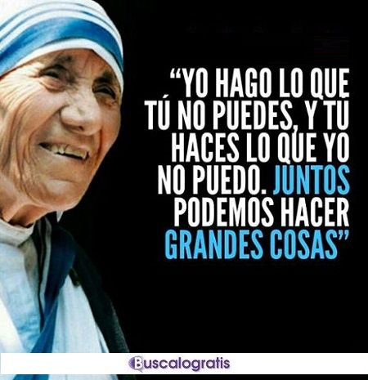
Madre Teresa de Calcuta

Slide 5
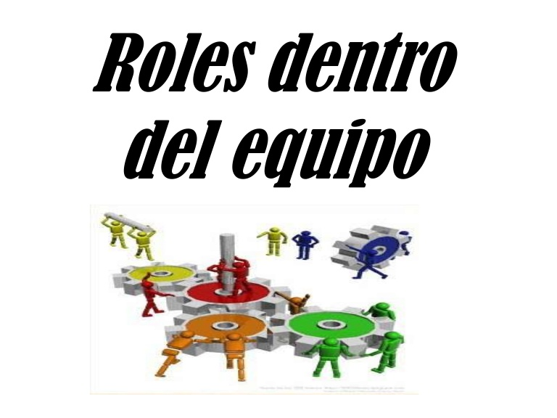

Antes de iniciar
Un equipo no es un conjunto de personas adscritas a determinados puestos de trabajo, sino una congregación de personas donde cada uno de ellos desempeña un rol que es comprendido por el resto de miembros. Los miembros de un equipo negocian entre sí el reparto de roles y desempeñan de manera más eficaz aquellos que les son más naturales.
Dr. R. M. Belbin

Slide 6


El trabajo colaborativo
Ofrece siempre la oportunidad de lograr resultados de forma más eficaz y eficiente, pues se aprovechan los recursos existentes tanto materiales como humanos; el trabajo colaborativo también facilita el intercambio de conocimientos y experiencias entre sus integrantes, permitiéndoles avanzar hacia al logro de objetivos y metas comunes.

Slide 7

3.1 Aprendiendo a delegar bajo un compromiso de trabajo colaborativo.
Liderar y delegar van de la mano. Para algunas personas, delegar es fácil. Para otras, poner en manos de los demás la tarea más sencilla es muy complicado, piensan que no hay nadie más eficaz para hacer el trabajo, y tienen el impulso de hacer todo ellos mismo. .

Slide 8
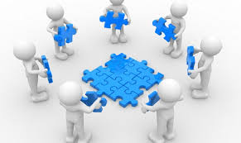

“La delegación de tareas”
Es una de las habilidades que permiten dejar atrás el recelo de ser prescindibles o un equivocado complejo de culpa al cargar a otros con parte del trabajo.

Slide 9
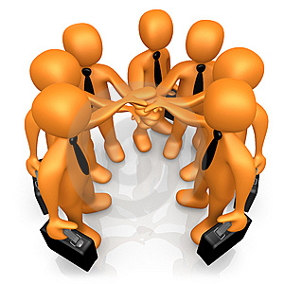
¿Por qué es importante delegar?
Aceptar que no es posible hacer todo uno mismo es el primer paso para delegar.
Tendremos tiempo y energías para hacer tareas más importantes

Slide 10

Ventajas de delegar
Cada integrante tendrá más tiempo y energías para hacer otras tareas o actividades personales.
La productividad del equipo crecerá
Permitir a otras personas colaborar en el trabajo ayuda a desarrollar sus capacidades y les hacen sentir valiosos.

Slide 11


Se alienta la satisfacción laboral del equipo a través de la responsabilidad compartida.
Les ofreces a los demás la oportunidad de sobresalir y tener éxito, y por lo tanto harás que tu equipo prospere y obtengan mejores resultados.

Slide 12


Se fomenta la creatividad y la eficiencia
Delegar promueve el trabajo en equipo y ofrece diferentes puntos de vista para abordar un asunto, lo que se traduce en un aumento de la eficiencia y mejores resultados.

Slide 13


Es el mejor entrenamiento
El delegar a los miembros del equipo diferentes actividades, es una buena manera de entrenarles para realizar diversas actividades.

Slide 14

Fortalece la organización
Cuando las actividades del equipo se delegan se favorece el compromiso dentro del equipo. Los integrantes del mismo aceptan su responsabilidad y se comprometen a rendir cuentas sobre la tarea encargada.

Slide 15

¿Cómo delegar de forma adecuada?
El éxito a la hora de delegar no se mide por las veces que lo hacemos, no se trata solamente de trasferir tareas a otros compañeros, por lo que es necesario tomar en cuenta las siguientes recomendaciones:

Slide 16

Explora las opciones
Se debe dejar la tarea que se delegue en manos de la persona más adecuada para el trabajo, pues no basta en dejar actividades a aquellos que estén menos ocupados, sino en los que tienen los conocimientos adecuados para hacer el trabajo y la motivación suficiente para hacerlo bien.

Slide 17

Comunicación eficiente
La comunicación debe ser especialmente clara, concisa y coherente. Cada miembro del equipo debe tener acceso a la misma información. Para asegurarse de que el trabajo se hace correctamente, es necesario dar instrucciones claras.

Slide 18

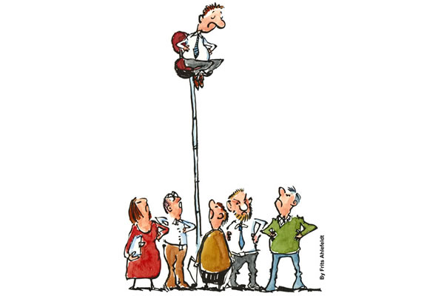
Cultiva confianza
Confiar en los demás es uno de los aspectos más importantes de la delegación. La confianza debe ser bidireccional: los miembros del equipo deben confiar en sus compañeros y en la información que estos les facilitan para realizar el trabajo, Una vez delegada la tarea, ofrézcanse confianza y permítanse hacer el trabajo a su manera.

Slide 19

Trabajar en equipo: Andrew Carnegie
“Es la capacidad de trabajar conjuntamente hacia un objetivo común. La capacidad de renunciar ambiciones personales y fundir logros personales con los objetivos del conjunto. Esto es el combustible que permite que los individuos normales logren resultados extraordinarios. ”

Slide 20

Los roles en el equipo
Todo Rol de Equipo además de aportar una fortaleza o contribución, lleva asociada una debilidad permitida: la otra cara de las características de comportamiento, que es permitida en el equipo en la medida que lleve asociada una fortaleza.

Slide 21
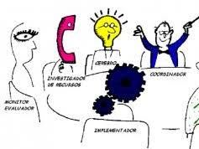
El cerebro
Todo Rol de Equipo además de aportar una fortaleza o contribución, lleva asociada una debilidad permitida: la otra cara de las características de comportamiento, que es permitida en el equipo en la medida que lleve asociada una fortaleza.

Slide 22
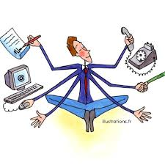
Investigador de recursos:
Extrovertido, entusiasta, comunicativo. Busca nuevas oportunidades. Desarrolla contactos.

Slide 23
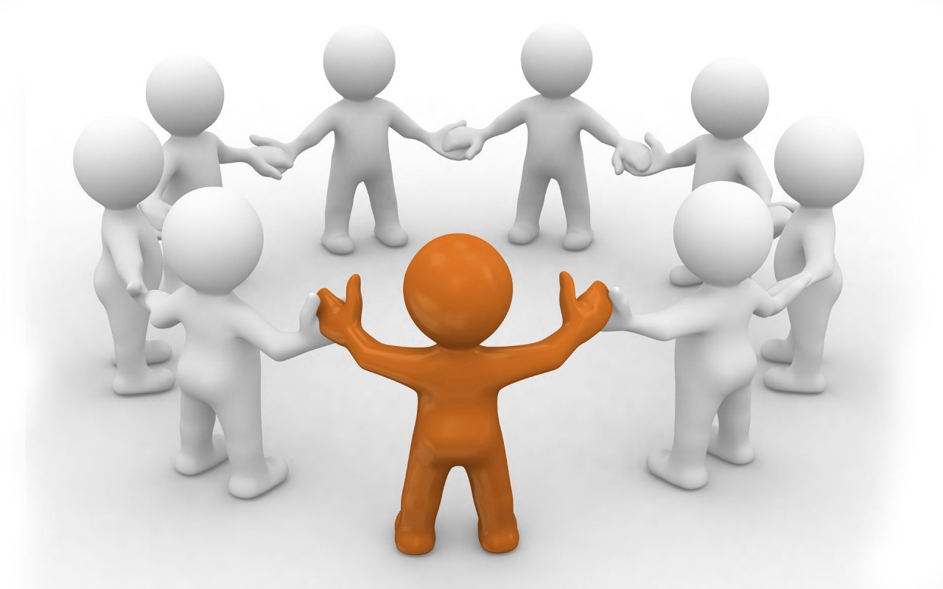
Coordinador
Maduro, seguro de sí mismo, identifica el talento. Aclara las metas. Delega bien.

Slide 24
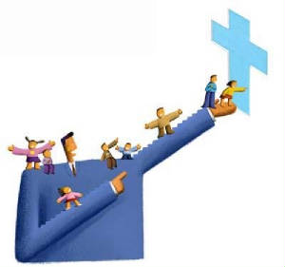
Impulsor:
Retador, dinámico, trabaja bien bajo presión. Tiene iniciativa y coraje para superar obstáculos.

Slide 25

Monitor Evaluador:
Personas lógicas, saben discriminar y casi siempre toman la decisión correcta se representa con un ojo (que todo lo ve)

Slide 26
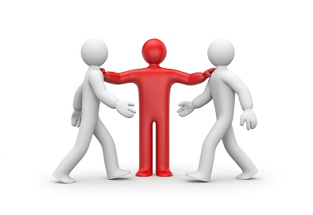
Cohesionador:
Cooperador, perceptivo y diplomático. Escucha e impide los enfrentamientos.

Slide 27
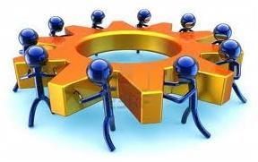
Implementador:
Práctico, de confianza, eficiente. Transforma las ideas en acciones y organiza el trabajo que debe hacerse.

Slide 28

Finalizador:
Esmerado, concienzudo, ansioso. Busca los errores. Pule y perfecciona.

Slide 29

Especialista
Entregado, independiente, con intereses limitados. Aporta cualidades y conocimientos específicos.

Slide 30

Roles
Normalmente, la mayoría de las personas tienen 2 o 3 roles en los que se sienten más cómodos, algunos otros que podrían cubrir si fuese necesario y otros que preferirían no tener que adoptar.

Slide 31
Conocer nuestros propios roles nos ayuda, entre otras cosas, a:
Comprender nuestra propia identidad en términos de roles de equipo
Gestionar nuestros puntos fuertes y débiles
Aprender a desarrollar nuestros roles de equipo
Proyectar nuestra imagen personal de la mejor manera posible
Trabajar de manera más eficaz en equipo

Slide 32

Para delegar el trabajo es importante considerar los roles de cada integrante
Conocer a los miembros que componen a un equipo permitirá conseguir la máxima efectividad y eficiencia de éste, al delegarles actividades.

Slide 33

3.2 Negociación para la toma de decisiones para beneficio común
Propósito:
Participa en de manera colaborativa con su grupo y con equipos diversos, a través de la negociación para tomar decisiones y obtener beneficios.

Slide 34

La negociación en el equipo
Negociar en equipo no es una cosa sencilla, sin embargo es cada vez más necesaria.
Cuando la Negociación se realiza en equipo de forma coordinada su fuerza se multiplicará ya que se estará aprovechando las habilidades, conocimientos, experiencias de los miembros del equipo focalizándolos para lograr un determinado objetivo.

Slide 35

Puntos que se deberán tener en cuenta al negociar en equipo:
La cantidad de personas ideal en la conformación de un equipo de Negociación es de 4 o 5, esto debido a que cuanto mayor sea el número de personas más compleja será la Negociación.
El equipo debe respaldar al negociador principal, pero esta sensación de protección no debe llevar al negociador a no controlar sus emociones y al final dificultar la Negociación.

Slide 36

La gestión del tiempo
Si se debe tomar una decisión es importante todos los miembros del equipo deben estar de acuerdo, para esto muchas veces el negociador tendrá que solicitar aplazar la negociación si es necesario.

Slide 37

Habilidades y conocimientos
Como los miembros de un equipo negociador pueden tener habilidades y conocimientos diferentes, es importante que las funciones de cada miembro estén bien definidas. Por ejemplo, unos hablarán, otros tomaran notas, otros serán los conciliadores, etc.

Slide 38

Recursos físicos
Es importante que se usen mesas redondas en lugar de las cuadradas o rectangulares porque las redondas dan más proximidad o acercamiento a los negociadores.

Slide 39

3.3 Responsabilidad compartida para superar situaciones de conflicto
Propósito:
Actúa con responsabilidad ante situaciones de conflicto, que se presenten en actividades o trabajo de equipos de trabajo

Slide 40

Patrick Lencioni dice:

Slide 41
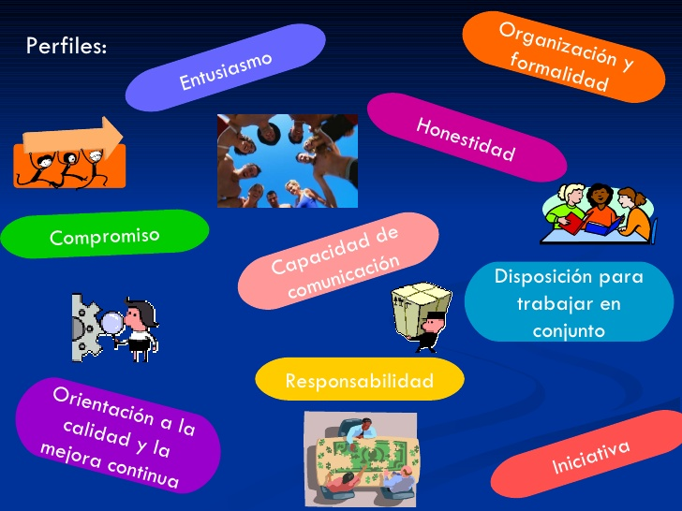
La responsabilidad compartida dentro de un equipo está basada en:
Las responsabilidades que se adquieren y se asumen en las actividades del equipo.
La libertad y transparencia que se tiene para hacer frente al no cumplir con las tareas.

Slide 42

Las disfunciones del equipo que dificultan la responsabilidad entre sus integrantes:
Ausencia de confianza entre los miembros del equipo.
Los miembros del equipo no están dispuestos a abrirse ante los otros para aceptar errores y debilidades imposibilitan la construcción de los cimientos de la confianza.

Slide 43

El temor al conflicto
2. Los equipos que carecen de confianza son incapaces de entregarse a discusiones de ideas sin freno y apasionadamente. Recurren, en cambio, a conversaciones disimuladas y a comentarios enmascarados.

Slide 44
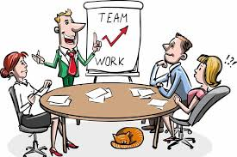
La falta de compromiso
3. Se da cuando los miembros del equipo no aceptan verdaderamente las decisiones y se no comprometen con ellas; aunque finjan estar de acuerdo durante las reuniones.

Slide 45
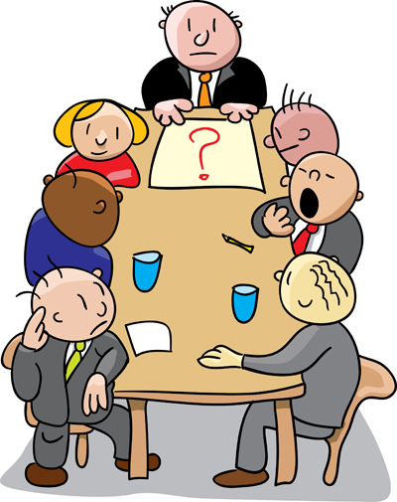
La falta de atención a los resultados
4. Ocurre cuando los miembros del equipo sitúan sus necesidades individuales por encima de las metas colectivas del equipo.

Slide 46
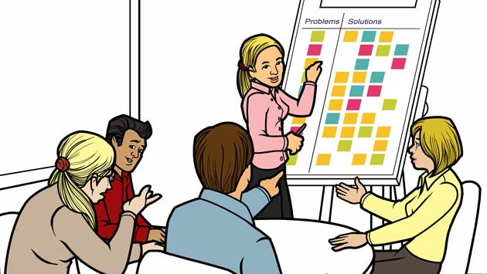
En un equipo cohesionado
Los integrantes confían unos en otros.
Participan en la resolución de conflictos
Se comprometen con decisiones y planes de acción.
Se responsabilizan mutuamente por el cumplimiento de los planes.
Se centran en el logro de resultados colectivos.

Slide 47

3.4 ¿Cómo superar situaciones de conflicto interpersonal en equipos de trabajo?
Propósito: Pone en práctica estrategias que le permiten superar conflictos en equipos de trabajo

Slide 48
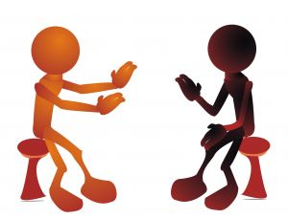

En todas las relaciones existen conflictos
Todas las grandes relaciones, las que perduran en el tiempo, requieren de conflictos productivos para crecer.

Slide 49
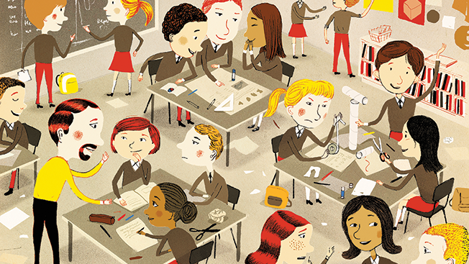
El conflicto como tabú
Desgraciadamente, el conflicto es asunto tabú en muchas situaciones, especialmente en los equipos y se invierte mucha energía tratando de evitarlos.

Slide 50
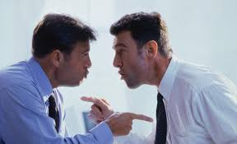
Evitar el conflicto
Si los miembros de un equipo no discuten abiertamente y discrepan sobre ideas importantes suelen incurrir en ataques personales que son mucho más desagradables y dañinos que cualquier discusión sobre problemas concretos.

Slide 51
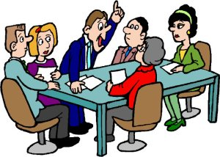
Evitar el conflicto no lo resuelve
Al contrario de la noción que dice que los equipos desperdician tiempo y energía discutiendo, los que evitan el conflicto se condenan a volver una y otra vez sobre los mismos problemas sin resolverse.

Slide 52
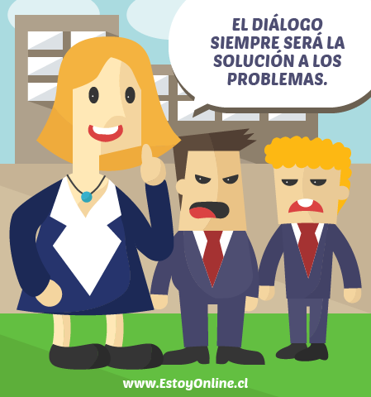
¿Cómo se las arregla un equipo para desarrollar la capacidad y disposición para comprometerse en un conflicto saludable?
El primer paso es reconocer que el conflicto es productivo y que muchos equipos tienden a evitarlo. Mientras algunos miembros del equipo crean que el conflicto es innecesario, hay pocas posibilidades de que suceda.

Slide 53
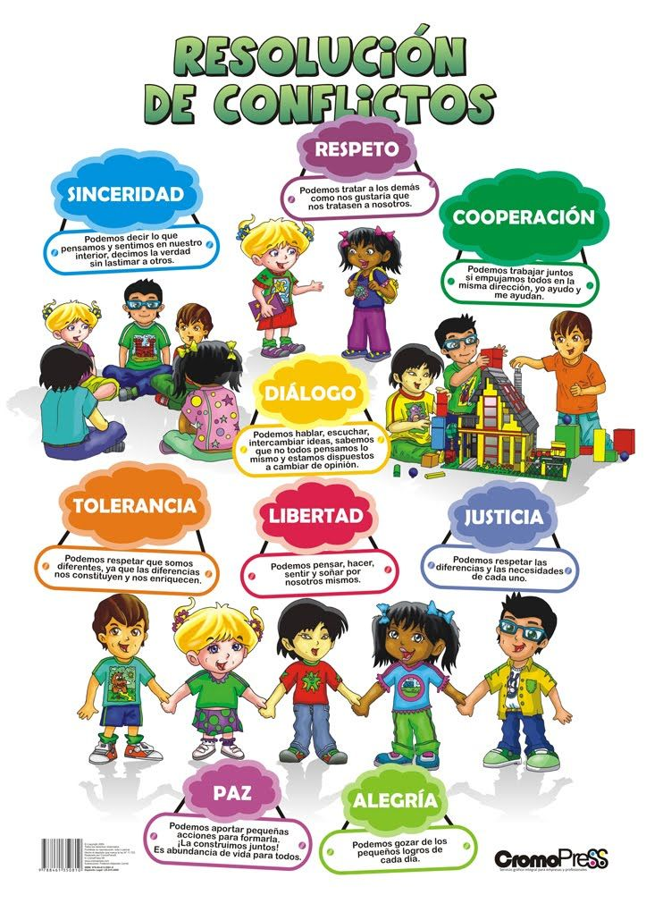
Excavar
Es necesario excavar sobre las situaciones que están generando conflictos, se debe tener el valor y la confianza para poner en circulación asuntos sensibles y para pedir que el equipo los trabaje.

Slide 54

Autorización sobre la marcha.
Durante el proceso de excavar para encontrar el conflicto, los miembros del equipo deben apoyarse entre sí para no abandonar una discusión saludable.

Slide 55
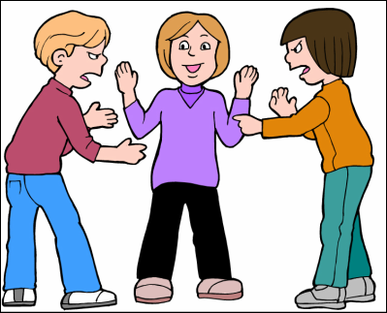
Una manera sencilla pero eficaz
Es advertir cuándo los que están en pleno conflicto se están incomodando con el nivel de la discordia y entonces interrumpir el debate y recordar a todos que lo que están haciendo es necesario.

Slide 56
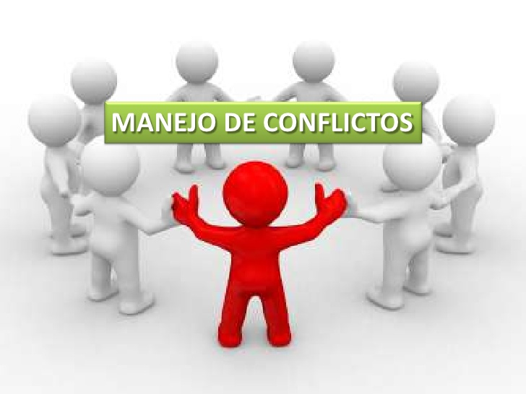
El papel del líder
El líder demuestre mesura cuando la gente se sumerge en un conflicto y que permitan que la solución ocurra naturalmente.

Slide 57
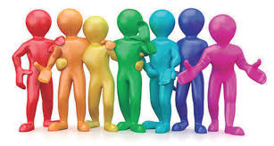
Resolver conflictos beneficia el trabajo en equipo
Es fundamental que los miembros de un equipo resuelvan de la mejor manera los conflictos que se pueda presentar, aplicando la asertividad y la empatía, esto les permitirá mantener la armonía en el trabajo y así alcanzar los objetivos del equipo.

Slide 58
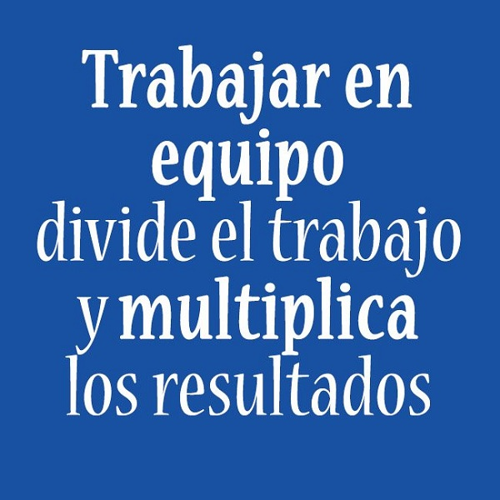
Reflexión
Anónimo

Slide 59
Bibliografía
Molina, O.L. (2003) Las cinco disfunciones de un equipo: un inteligente modelo para formar un equipo. Madrid: Empresa Activa
Katzenbach J. R. (2000). Trabajo en equipo. España: Granica
Belbin R.M (2008) Fuego, tostadas y trabajo en equipo: introducción a los roles de Equipo : guía del formador. Madrid: Belbi Associate

Slide 60
REFERENCIAS DE IMAGÉNES
http://www.buscalogratis.es/imagenes/frases-motivadoras-trabajo-en-equipo.jpg
http://noticias.universia.com.ar/net/images/consejosprofesionales/c/co/com/como-lidiar-companeros-no-saben-trabajar-equipo.jpg
https://cdn.slidesharecdn.com/ss_thumbnails/rolesdentrodelequipo-120825084842-phpapp01-thumbnail-4.jpg?cb=1345884566
http://www.optimainfinito.com/wp-content/uploads/2016/04/trabajo-del-conocimiento-colaborativo.jpg
https://elmirondesoria.es/images/2017/03marzo/22marketing2.jpg

Slide 61
REFERENCIAS DE IMAGÉNES
https://encryptedtbn0.gstatic.com/images?q=tbn:ANd9GcScW_1iBYJe5ctNE1i8iGvUQ2FVHeD7eBlGWP1wl3LAHq4IIrN5eg
https://encryptedtbn0.gstatic.com/images?q=tbn:ANd9GcRa48HsY9HiZDTtOpQez_gMmkb-KNbCMkifi74pQA-VD0D5cvH3xw
https://www.google.com.mx/search?q=trabajo+colaborativo&source=lnms&tbm=isch&sa=X&ved=0ahUKEwjm6p7f3oDXAhVisFQKHVccD9UQ_AUICigB&biw=1517
https://tutoriaenlineacobach.wordpress.com/temas/trabajo-en-equipo/
http://eldiariodechihuahua.mx/Estado/2017/07/12/buscan-legisladores-trabajar-en-conjunto-con-areas-de-juventud-y-deporte-/

Slide 62
REFERENCIAS DE IMAGÉNES
https://www.123rf.com/photo_46350559_stock-vector-businessman-climbing-ladder-to-success-goal-achievement-motivation-and-goal-concept-to-be-successful.html
http://aweita.larepublica.pe/amp/cooltura/4686-en-busca-del-trabajo-ideal-la-mejor-opcion-respondera-estas-4-preguntas
http://www.equiposytalento.com/noticias/2017/10/13/la-creatividad-habilidad-clave-para-superar-a-la-inteligencia-artificial
http://www.aguaeden.es/acerca-de-nosotros/blog-agua-eden/la-felicidad-en-el-trabajo-como-atajo-hacia-la-eficiencia-laboral/

Slide 63
REFERENCIAS DE IMAGÉNES
https://www.asme.org/career-education/articles/teambuilding/teaching-teamwork-to-engineers
http://www.semanarioprimerdia.com.ar/2011/11/trabajo-en-equipo-mito-o-realidad.html
https://stock.adobe.com/mx/?as_channel=dpcft&as_source=ft_web&as_campaign=www_interception&as_campclass=brand&as_content=hpoverlay-VersionB-Phase2
https://www.mbu.edu/major/elementary-teacher-education/
http://www.mujeresdeempresa.com/la-comunicacion-como-base-del-trabajo-en-equipo

Slide 64
REFERENCIAS DE IMAGÉNES
https://www.vix.com/es/btg/curiosidades/8851/5-razones-por-las-que-nunca-debes-confiar-ciegamente-en-wikipedia
http://footage.framepool.com/es/shot/644312864-tarea-literatura-libro-de-texto-estanteria-de-libros
http://www.eoi.es/blogs/redinnovacionEOI/2016/11/23/los-roles-de-equipo-belbin-como-herramienta-para-construir-un-equipo-de-trabajo-de-exito/
https://www.asecorp.com/actualitat.php?idN=31
http://www.gestiondeprojet.net/articles/pilotage_projet.html

Slide 65
REFERENCIAS DE IMAGÉNES
https://es.slideshare.net/kArittOCaRdnAs/trabajo-en-equipo-36253012
https://pt.slideshare.net/ConsInteligEmocional/metodologa-belbin-de-roles-de-equipo/28
https://pt.slideshare.net/ConsInteligEmocional/metodologa-belbin-de-roles-de-equipo/28
https://es.slideshare.net/ConsInteligEmocional/metodologa-belbin-de-roles-de-equipo
https://es.slideshare.net/ConsInteligEmocional/metodologa-belbin-de-roles-de-equipo

Slide 66
REFERENCIAS DE IMAGÉNES
https://www.123rf.com/photo_39299513_stock-vector-coworking-design-over-white-background-vector-illustration.html
http://noticias.universia.es/educacion/noticia/2017/08/30/1155329/vuelta-clase-genera-ansiedad-aprende-reducirla.html
http://noticias.universia.com.br/educacao/noticia/2015/06/17/1126897/professor-veja-motivos-estimular-debate-sala-aula.html
http://noticias.universia.net.co/educacion/noticia/2017/04/26/1151104/diplomado-pnl-inteligencia-emocional-coaching.html
https://www.lifeder.com/dinamicas-motivacion/

Slide 67
REFERENCIAS DE IMAGÉNES
http://aehidroterapiadecolon.com/ladrones-de-tiempo/
https://es.123rf.com/photo_33568192_trabajadores-trabajo-en-equipo-de-oficina-de-reuniones-de-gesti-n-empresarial-y-de-intercambio-de-id.html
http://aulavalorescodimauxi.blogspot.mx/2011/02/la-responsabilidad-quinto-grado.html
http://cliparting.com/free-teamwork-clipart-35029/
https://es.slideshare.net/jeny/trabajo-en-equipo-294738
https://www.lifeder.com/dinamicas-motivacion/
https://www.gestion.org/recursos-humanos/52308/equipo-de-trabajocomunicacion

Slide 68
REFERENCIAS DE IMAGÉNES
https://project-management.com/how-to-effectively-participate-in-meetings/
https://www.matrixmanagementinstitute.com/blog/7-tips-leading-projects-matrix
http://www.grandespymes.com.ar/2016/03/14/los-siete-tipos-de-conflictos-en-laempresa/
http://www.adweek.com/brand-marketing/5-themes-millennials-should-keep-mind-they-begin-their-careers-173830/
http://www.barnabas.in/seven-things-ive-learned-about-leading-discussions/

Slide 69
REFERENCIAS DE IMAGÉNES
http://www.infocapitalhumano.pe/recursos-humanos/informes/reclamos-y-conflictos-laborales-como-prepararse-para-afrontarlos-con-exito/
https://twitter.com/estoyonlinecl/status/535511124880658433
https://www.pinterest.cl/rakelgf/educaci%C3%B3n/
https://www.sutori.com/item/caracteristicas-del-lider-democratico-ofrece-diversas-soluciones-y-deja-elegir
http://noticias.universia.pr/net/images/practicas-empleo/g/ge/ges/gestionar-conflictos-trabajo.jpg
http://www.egolandseduccion.com/wp-content/uploads/conflicto.jpg

Slide 70
REFERENCIAS DE IMAGÉNES
https://es.wikihow.com/ser-un-buen-l%C3%ADder-de-grupo
ttps://www.google.com.mx/search?q=ATAQUES+PERSONALES&source=lnms&tbm=isch&sa=X&ved=0ahUKEwiQ5cf5xITXAhXLzVQKHdhtANQQ_AUICigB&biw=1517&bih=735#imgrc=zTWuoPNTBpKXVM
http://image.slidesharecdn.com/gestindeconflictos2-110917162424-phpapp02/95/manejo-de-conflictos-1-728.jpg?cb=1316277151
http://cipasgenesis.weebly.com/uploads/4/1/5/5/41555423/4020394.jpg?1414622176

Slide 71
REFERENCIAS DE IMAGÉNES
http://cipasgenesis.weebly.com/uploads/4/1/5/5/41555423/4020394.jpg?1414622176
https://userscontent2.emaze.com/images/5c0cabc6-3530-4613-a172-c44e3a4d2bc1/4cb46cd6-fb18-4470-a8d4-fffe74443bac.jpg
https://encrypted-tbn0.gstatic.com/images?q=tbn:ANd9GcRMWFaplWXou1vr60SBHrMNjedAbxk2evioRjjarhQAHDEwoBJjiw

